Slide 1
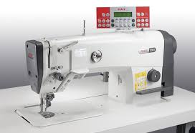
স্বাগতম

Slide 2
শিক্ষক পরিচিতিঃ
দিপংকর মজুমদার
জুনিয়র ইন্সট্রাক্টর
পাঠ পরিচিতিঃ
সিঙ্গেল নিডেল লকস্টিক মেশিন

Slide 3
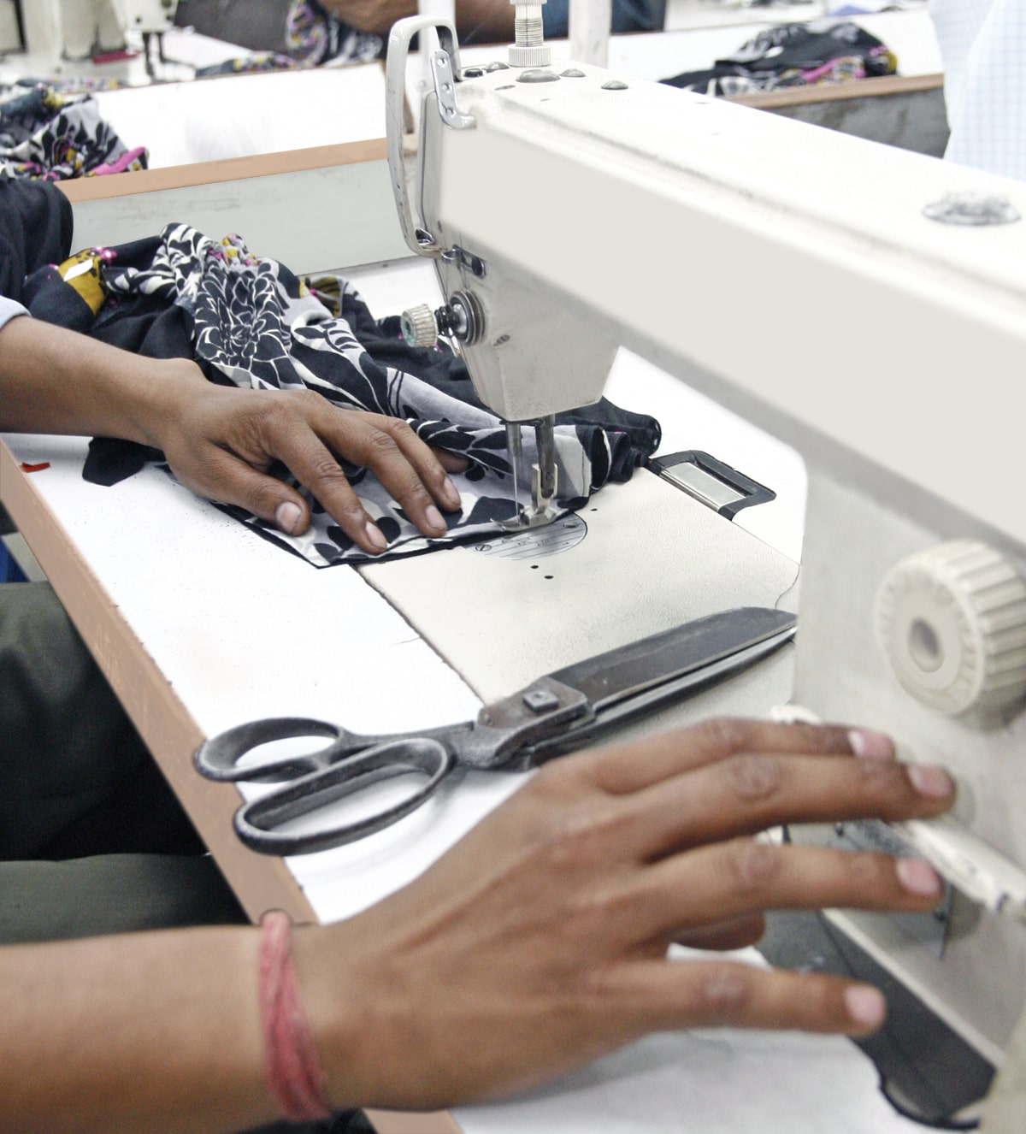

Slide 4
শিক্ষণফলঃ
১। কীভাবে মেশিনে বসতে হয়।
২। মেশিনের সুইচ অন অফ করতে পারবে।
৩।মেশিনে সেলাই করতে পারবে।

Slide 5
সিঙ্গেল নিডেল লকস্টিচ মেশিন

Slide 6
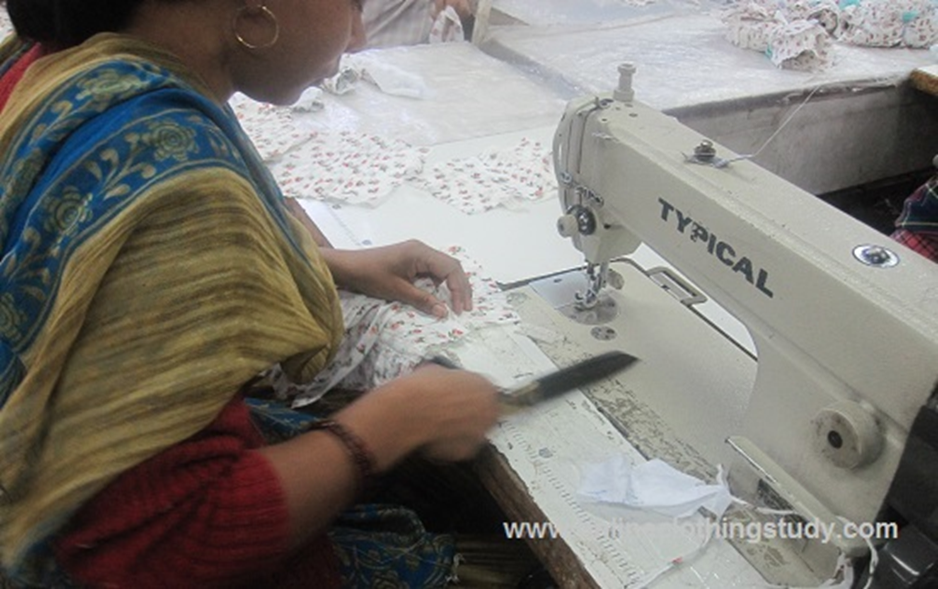

Slide 7
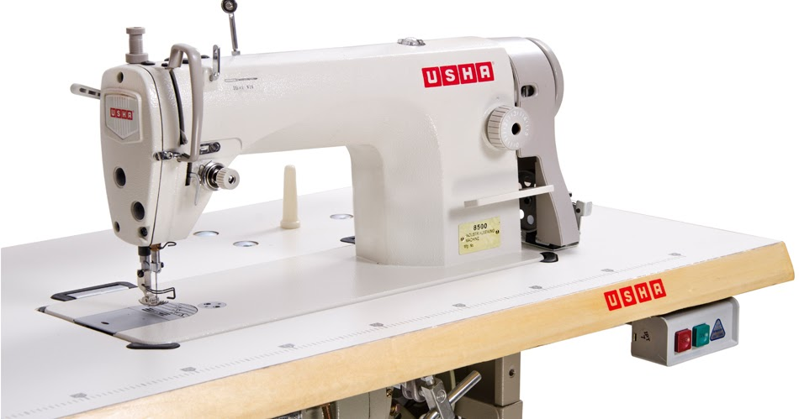

Slide 8
বাড়ীর কাজঃ নিজের মাপ অনুযায়ী একটি কামিজের সকল অংশ কর্তন করে সেলাই করে নিয়ে আসবে।

Slide 9
ধন্যবাদ

